Slide 1
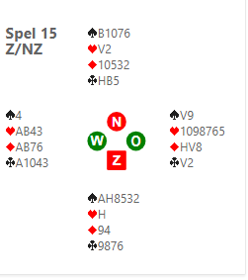
Analyse
Zuid 10 hcp,West 14 hcp,Noord 7 hcp,Oost 9 hcp
Oost West kwetsbaar

Slide 2
A 1sch B 2sch C pas
Openingsbod Zuid

Slide 3
A Pas B Doublet C …..
Wat doet West na 1 of 2 Sch opening Zuid?

Slide 4
A Pas B 3 Sch C …..
Antwoord Noord bij 1 of 2 Sch opening Zuid gevolgd door
Doublet West?

Slide 5
9 punten Ha fit! West kort in Sch? Oost West niet kwetsbaar!
Oost?

Slide 6
A 1 Kl B ……
Wat doet West in geval van pas Zuid?

Slide 7
A 1 Ha B ……
Wat doet Oost na 1 Kl opening West (Noord past)?

Slide 8
A Nee B 1 Sch C 2 Sch D……. .
Komt Zuid nu alsnog in de bieding?

Slide 9
Eindcontract optimaal 4 Ha OW
Maar wat te denken van 4 Sch NZ?
N.B. Oost-West kwetsbaar

Slide 10
Afspel
Start Sch A
Slag 2 Ru of Kl? In geval Kl door laten lopen naar de vrouw?
Hoe pakt West het troeven trekken aan?

Slide 11
Evaluatie
A lijn 2 keer Sch contract; 5 keer Ha contract
Score Sch contracten 58%
B lijn 2 keer Sch contract; 4 keer Ha contract
Score Sch contracten 90%
C lijn 2 keer Sch contract; 4 keer Ha contract
Score Sch contracten 80%

